Slide 1

2023年2月10日
一般社団法人 東北観光推進機構
各位
タイにおける東北PRイベント「日本東北観光フェア」等
を通じた東北プロモーション事業 参加のご案内
東北観光推進機構では、タイ市場を重点市場と位置付け、2019年8月には東北一体となったトップセールスを実施した他、旅行会社・メディアの招請事業や現地旅行博覧会への出展など積極的なプロモーションを展開してきました。
この度、更なるタイからの観光客増を目指し、タイ・バンコクにおける東北PRイベント「日本東北観光フェア」等を開催する運びとなりました。イベントでは、タイ・バンコク首都圏在住の高・中所得リピーター層及び未訪日層をターゲットとし、東北の観光の魅力等を東北の自治体・企業等が一体となりPRすることで、東北の認知度向上と来訪意欲の増を図ります。皆さまにおかれましては、東北地域への訪日旅行者拡大を一層盛り上げるため、ぜひご出展のご検討をお願いいたします。
つきましては、ご協力意向確認書をお送りしますので、イベントにご出展を希望される場合は、現時点での状況で構いませんので、ご参加意向確認書のご提出をお願いいたします。また、ご意見・ご提案等ございましたら併せてお聞かせください。
記
【実施概要】
■目的 ：タイ・バンコクの一般消費者向けに東北の魅力をPRするイベント及び現地エージェント向けの観光セミナー・
商談会を開催し、訪東北旅行者数の増加を図る。
■名称 ：日本東北観光フェア（ガーン・ティアゥ・トーホク・イープン）
■主催 ：一般社団法人 東北観光推進機構
■期間 ：2023年4月30日(日)～5月2日(火)の3日間
■日時 ：①BtoC 向け東北PRイベント「日本東北観光フェア」（ガーン・ティアゥ・トーホク・イープン）
2023年4月30日(日)10：00～20：00（イベント開催記念セレモニー実施予定）
2023年5月1日(月) 10：00～20：00
※搬入・設営：4/29施設閉館後～、撤去・搬出：5/1閉館後～ 出展者準備：4/29
※上記時間は予定となります。変更となる場合がございますのでご了承ください。
②BtoB 向け観光セミナー・商談会・交流会
2023年5月2日(火)14:00～18:45
■目標来場者数：30,000人
■場所：①Em Quartier 「Qスタジアム(屋内)」（住所：693 Sukhumvit 35,Sukhumvit Road ）
②バンコク都内ホテル等会議室（調整中）
■申込み〆切：2023年3月3日（金）
【開催スケジュール（案）】
 | ① |  | ②
4/29（土） | 4/30（日） | 5/1（月・祝） | 5/2（火）
Em Quartier Qスタジアム |  |  | 都内ホテル（調整中）
 | 出展者 準備 （時間は調整中） | 出展者 準備 （時間は調整中） | 現地関係各所への訪問 （セミナー・商談会準備）
 | PRイベント開催時間（案） 10:00～20：00 ・オープニングセレモニー ・PRブース ・PRステージプログラム | 10:00～20:00 PRイベント開催 | セミナー・商談会 14：00～１６：5０
 |  |  | 交流会 １７：15～１８：45
前イベント終了次第 搬入・設営開始 深夜～翌朝（調整中） | 翌日準備 | 翌日準備
【お問い合わせ先】
○出展に関すること
「日本東北観光フェア」出展者事務局 担当：金城 TEL:080-1190-7262
○事業全体に関すること
一般社団法人東北観光推進機構 担当：髙橋（弘）・高橋（雄） TEL022-721-1291

Slide 2
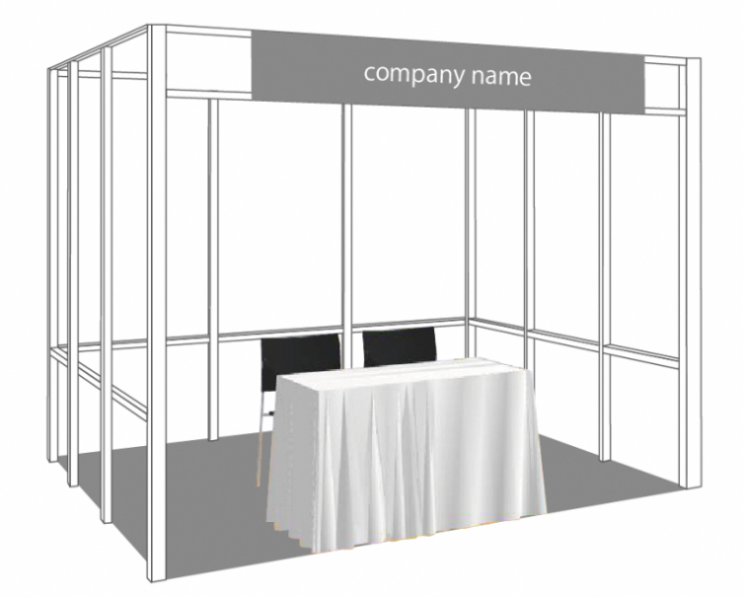
【募集概要】
■対象：東北7県の民間企業・自治体・DMO
■内容：ブース出展にて、東北の魅力を出展者それぞれの特色あるコンテンツでＰＲしていただきます。
タイの観光事業関係者バイヤーに対するセミナーや商談会にご参加いただきます。
概要をご確認いただき、後述の「ご参加意向確認書①、②」にご記入をお願いいたします。
※以下の出展概要つきましては、現時点の予定となります。出展団体数や応募状況、会場の都合により変更になる場合がありますので予めご了承くださいませ。
【ブース出展概要（※予定）】
■出展タイプ：民間・自治体（サイズ：間口3ｍ×奥行3ｍ×高さ2.5ｍ）
■出展料 ：330,000円（税込）
2.5ｍ
3ｍ
3ｍ
※ブースイメージはイメージとなります。
全体出展団体数や応募状況、会場の都合により変更になる場合がありますので予めご了承くださいませ。
＜出展料（基本パッケージ/ 330,000円（税込）に含まれるもの＞
・基本ブース躯体（床カーペット含む）
・出展者名（自治体名、社名）表示 ※事務局が統一デザインにて制作・設置いたします
・照明、電源コンセント
・基本備品（カウンター、イス）
＜有料にてご相談可能な事項＞
・会場への物品の輸送
・サインパネル等のデザイン/出力
・追加備品（モニター等）
・現地スタッフ、通訳の派遣
※ご希望の内容やご相談等、ございましたら事務局までお問い合わせください。
■追加オプション
別途、オプションとして、5月2日に実施予定のタイの旅行関係者やバイヤー等との
商談会（無料）及び交流会（有料）への参加が可能です。
ご参加を希望の方は、後述の参加意向確認書の該当欄に☑をご記入ください。
詳細は、改めてご案内いたします。

Slide 3
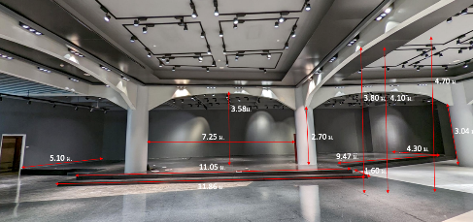
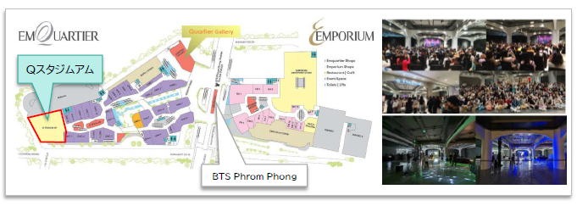

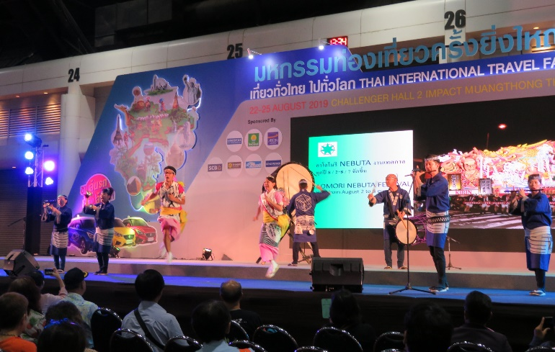
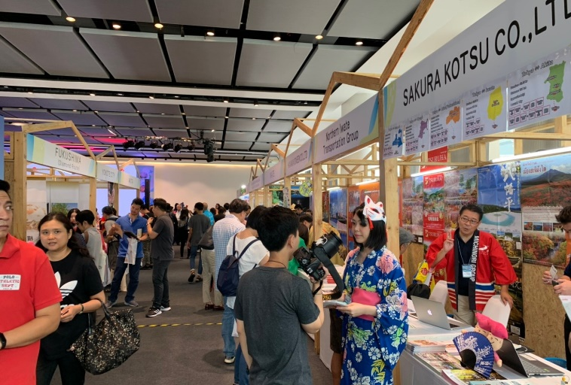
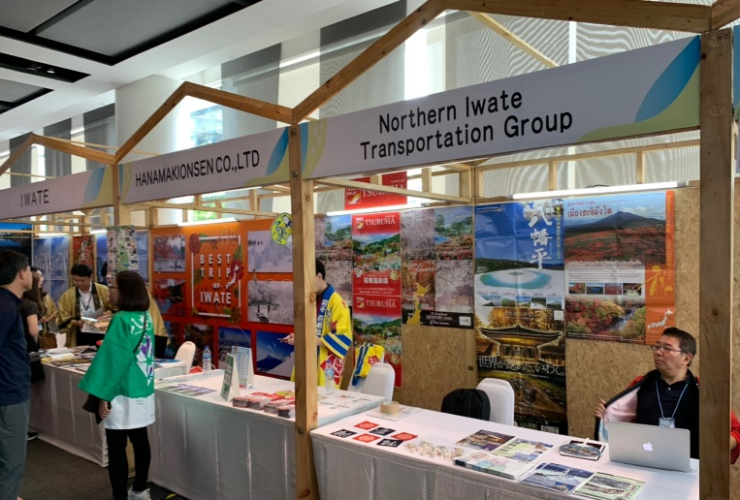
【 BtoC 向け東北PRイベント 会場概要】
名称 | エムクォーティエ M階 Qスタジアム
スペース | 約1455㎡
URL | http://www.emquartier.co.th/
営業時間 | 10：00～22：00
住所 | 693 Sukhumvit 35,Sukhumvit Road
アクセス | BTSプロンポン駅直結
概要 | 2015年に新規オープンした市内中心部のスクムビット通りに面した駅直結型の商業施設。国内外のブランド約130店舗が出店
2019年の類似事業の開催実績
■名 称 ：ガーン・ティアゥ・トーホク・イープン（日本東北観光フェア）
■主 催 ：日本政府観光局(JNTO)
■会 場 ：エムクォーティエ M階 Quartier gallery
■開催日時 ：2019年8月24日(土)10：00～22：00
2019年8月25日(日)10：00～22：00
■ブース出展：計26団体
■来場者数 ：
日付 | 天気 | 気温 | 来場者数
8/24（土） | 曇のち晴れ | 最高気温↑）32.3℃ 最低気温↓）27.5℃ | 21,156名
8/25（日） | 晴れ ときどき雨 | 最高気温↑）33.4℃ 最低気温↓）27.1℃ | 21,408名
2日間合計 |  |  | 42,564名

Slide 4
【ご参加意向確認書 ①】
■ご意向の確認 (各項目の当てはまる箇所に ☑チェックをご記入ください）
✓
【1.ブース出展について】 ※前ページのブース出展概要をご参照ください。
希望出展小間数 | □ 1小間 ：330,000円（税込） □ 2小間 ：550,000円（税込） □ 3小間以上 ：要ご相談 | （↓）3小間以上はご相談ください。
ブース出展 | □ 基本パッケージでの出展を希望する □ スペース渡しでの出展を希望する | （↓）ブースで実施する内容をご記入ください。
※試食や食品の配布については会場への確認が必要となりますのでまずはご希望をお聞かせください。
【2.ステージについて】 ※以下の演目について、ご協力いただける内容をご記入ください。
ステージPRの実施 | □ 実施する □ 実施しない | （↓）ステージ内容の詳細をご記入ください。
ゆるきゃら 着ぐるみキャラクター | □ 派遣する □ 派遣しない | （↓）派遣できるゆるきゃらの詳細をご記入ください。
【3.その他】 ※以下の項目について、ご協力いただける内容をご記入ください。
【ワークショップ】 ワークショップ体験コーナーでの実施 | □ 実施する □ 実施しない | （↓）実施予定の内容の詳細をご記入ください。 例） こけし絵付けセット、赤べこ絵付けセット 等 ※講師の派遣も可能な場合はその旨ご記入ください。
【映像提供】 映像放映の希望 | □ 希望する □ 希望しない | （↓）映像の詳細をご記入ください。
【フォトスポット用衣装・アイテム協力】 フォトスポット用にご提供いただけるアイテム | □ 提供する □ 提供しない | （↓）フォトスポット用衣装・その他アイテムの詳細をご記入ください。 例）さんさ衣装、なまはげかぶりもの、むすび丸パペット人形、キビタンのカチューシャ、 等
【配布物】 ノベルティ・記念品 ※海外輸送費は事務局にて負担致します | □ 提供する □ 提供できない | （↓）提供できる物品の詳細をご記入ください。 例） キーホルダー/○○個程度、ボールペン/○○枚程度 等 ※食品はご提供いただけません。
【コンテンツ協力】 所有されるタイ向けコンテンツ（SNS、web等）でのイベントPR | □ 協力する □ 協力できない | （↓）コンテンツの詳細をご記入ください。 例）Facebook、HP、ページ名称 等
【4.商談会のご参加について】
商談会について 5月2日（火） 14:00-16:30 | □ 商談会に参加を希望する □ 商談会に参加を希望しない | （↓）希望する商談先の業種等の希望がありましたらご記入ください。
> 次ページに続く

Slide 5
【ご参加意向確認書 ②】
■ その他、ご協力いただける内容やご提案などございましたらお聞かせください。
■ 本イベントへのご意見ご要望等ございましたらご記入ください。
■ 基本情報
（フリガナ）
団体名
住所 | 〒
電話番号
（フリガナ）
担当者氏名
担当者所属・役職
担当者連絡先（電話番号）
〃 （ＦＡＸ）
〃 （E-mail）
【送付先】
「日本東北観光フェア」出展者事務局出展者事務局
担当：金城
E-mail：kaneshiro.hideki@jeki.co.jp
申込み〆切：2023年3月3日（金）

